Slide 1

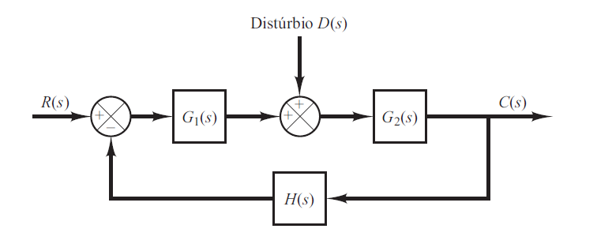
Teoria de Controle
Universidade Federal do Maranhão
Ações de Controle
Engenharia da Computação
Prof. Marcio Cerqueira

Slide 2
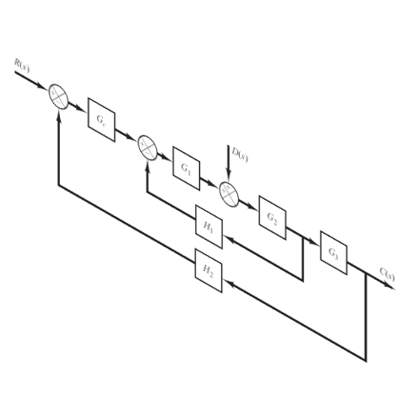
Ações de Controle
Universidade Federal do Maranhão
Teoria de Controle
Introdução
Comportamento Dinâmico
Leis Físicas
O que já foi estudado:
Leis matemáticas (EDO)
Perturbações
∑
Controlador
C(s)
Transdutor
T(s)
Sistemas Dinâmicos
G(s)
Sistema real
Sensor
H(s)

Slide 3
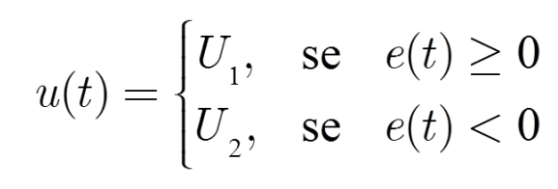
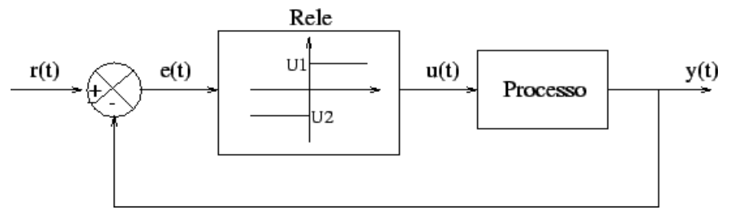
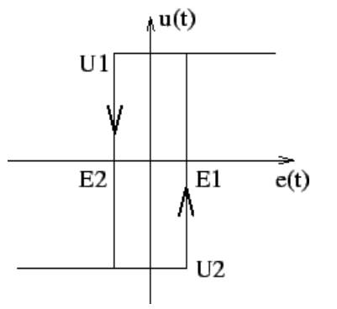
Ações de Controle
Universidade Federal do Maranhão
Teoria de Controle
Controlador ON/OFF
Ação liga/desliga:
Com histerese

Slide 4
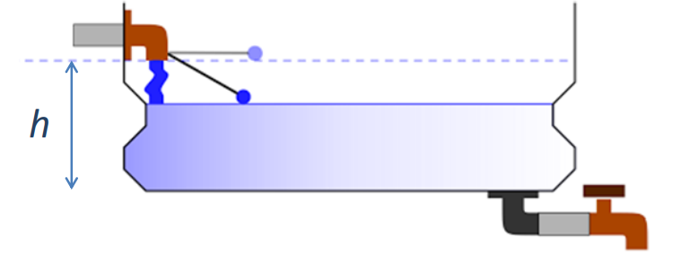
Ações de Controle
Universidade Federal do Maranhão
Teoria de Controle
Controlador ON/OFF
Ação liga/desliga: caixa d’agua
Contraponto
Quando a boia atinte o nível h, o fluxo é interrompido.
Desgaste excessivo dos atuadores;
Sem precisão;
Respostas com oscilação;

Slide 5
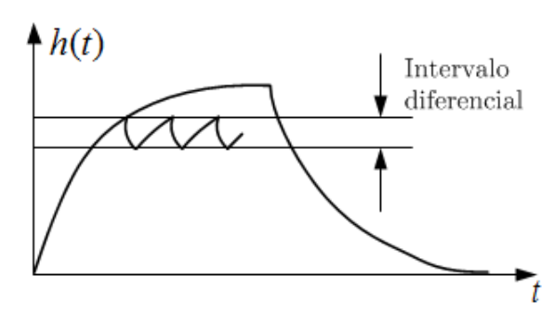
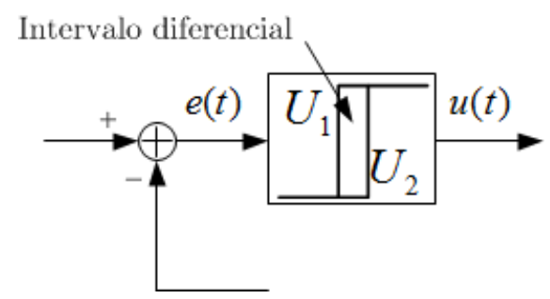
Ações de Controle
Universidade Federal do Maranhão
Teoria de Controle
Controlador ON/OFF
Ação liga/desliga: caixa d’agua
Melhorias:
Evita o desgaste excessivo dos atuadores pelo número de comutações;
Levar em consideração:
Diminuir o intervalo diferencial, aumenta as comutações;
Quando há o uso da histerese:

Slide 6
Ações de Controle
Universidade Federal do Maranhão
Teoria de Controle
Controlador ON/OFF
Ação liga/desliga: caixa d’agua
Melhorias:
Evita o desgaste excessivo dos atuadores pelo número de comutações;
Levar em consideração:
Diminuir o intervalo diferencial, aumenta as comutações;
Quando há o uso da histerese:

Slide 7


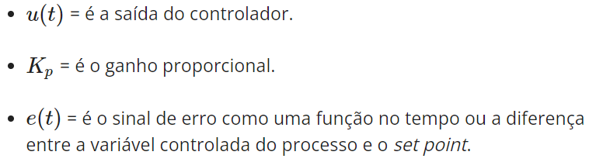

Ações de Controle
Universidade Federal do Maranhão
Teoria de Controle
Controlador Proporcional (P)
Ação proporcional ao erro entre valor desejado e observado
Variáveis e parâmetros:
O valor inicial uo é utilizado quando deseja-se levar o valor da ação para um ponto de operação automático.

Slide 8
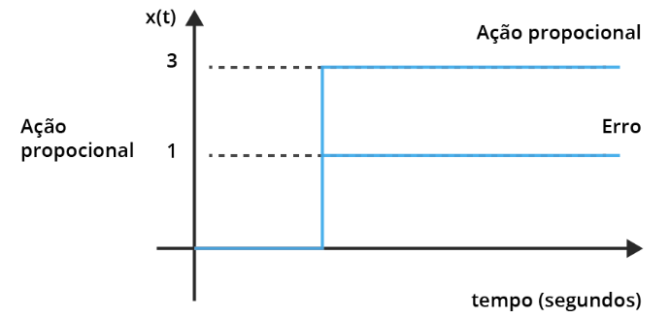
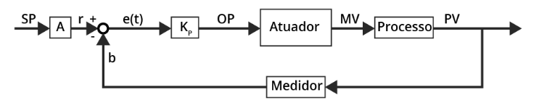
Ações de Controle
Universidade Federal do Maranhão
Teoria de Controle
Controlador Proporcional (P)
Ação proporcional ao erro entre valor desejado e observado
Comportamento
Contraponto:
Erro de regime permanente

Slide 9
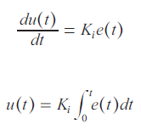

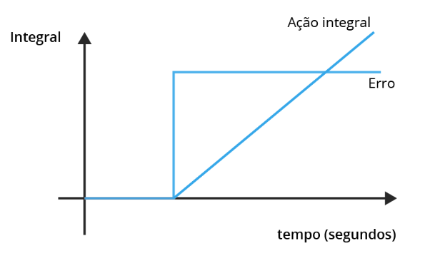
Ações de Controle
Universidade Federal do Maranhão
Teoria de Controle
Controlador Integral (I)
Ação integral é relativa ao acumulo temporal dos valores de erro.
Comportamento
Enquanto houver erro, o sinal é incrementado, atuando na redução do erro de regime.
Não são aplicados de individualmente;
Contraponto:
Aumenta os valores de pico no transitório.

Slide 10
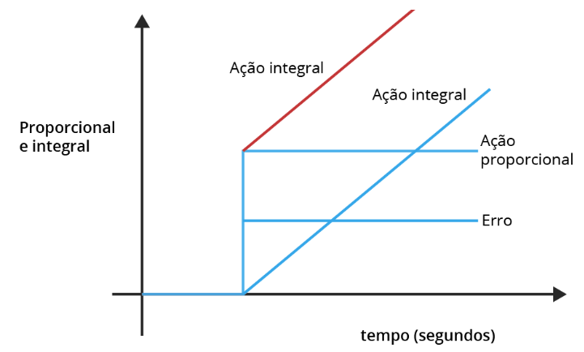
Ações de Controle
Universidade Federal do Maranhão
Teoria de Controle
Controlador Proporcional Integral (PI)
Ação PI, atua na melhora da resposta e redução do erro de regime.
Comportamento
A resultante é a soma das duas ações P e I.
Repete a ação integral a cada tempo de integração;
Quanto maior Kp e menor td mais rápida é a resposta.
Contraponto:
Aumenta os valores de pico no transitório.
Saturação do controlador ou “windup”

Slide 11


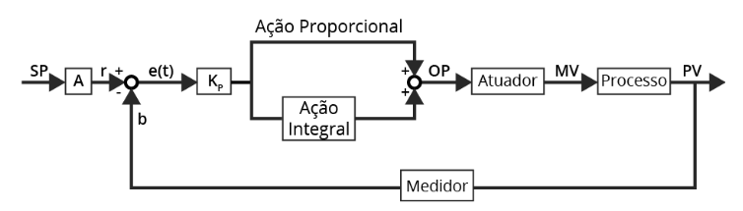
Ações de Controle
Universidade Federal do Maranhão
Teoria de Controle
Controlador Proporcional Integral (PI)
Ação PI, atua na melhora da resposta e redução do erro de regime.
Comportamento
A resultante é a soma das duas ações P e I.
Repete a ação integral a cada tempo de integração;
Quanto maior Kp e menor td mais rápida é a resposta.
Contraponto:
Aumenta os valores de pico no transitório.
Saturação do controlador ou “windup”

Slide 12

Ações de Controle
Universidade Federal do Maranhão
Teoria de Controle
Controlador Derivativo (D)
Ação PD, atua na melhora e na compensação do efeito I.
Comportamento
Varia com a taxa do erro no tempo;
Cresce fortemente com a variação do erro;
Indica a tendencia da variável controlada;
Responde rapidamente ao “set point”;
Tem a finalidade de antecipar a ação de controle.
Muito importante em processos lentos;
Busca reduzir o pico máximo;
Não é utilizado sozinho.
Contraponto:
Saturação;

Slide 13


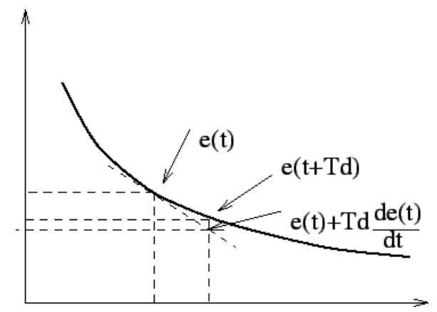
Ações de Controle
Universidade Federal do Maranhão
Teoria de Controle
Controlador Proporcional Derivativo (PD)
Ação PD, atua na melhora e na compensação do efeito I.
Comportamento
Resposta rápida ao ser associada com Kp;
Reduz a média do erro;
Utilizá-lo em sistemas com resposta natural rápida, pode haver instabilidade;

Slide 14


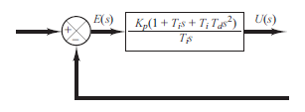
Ações de Controle
Universidade Federal do Maranhão
Teoria de Controle
Família de Controladores PID (Proporcional-Integral-Derivativo)
Divisão:
P, PI, PD e PID
PID
Constante proporcional Kp;
Tempo de integração ti;
Tempo de derivação td;

Slide 15

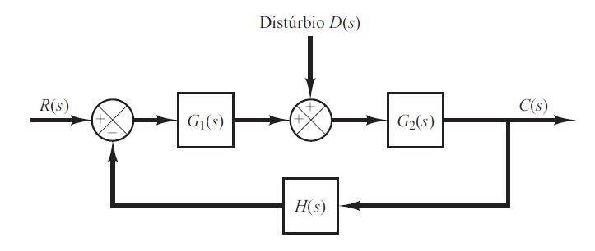

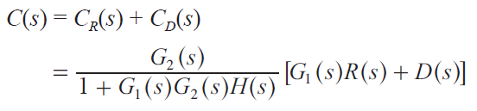
Ações de Controle
Universidade Federal do Maranhão
Teoria de Controle
Análise as perturbações
Se faz necessária para avaliação de projetos dos controladores:

Slide 16
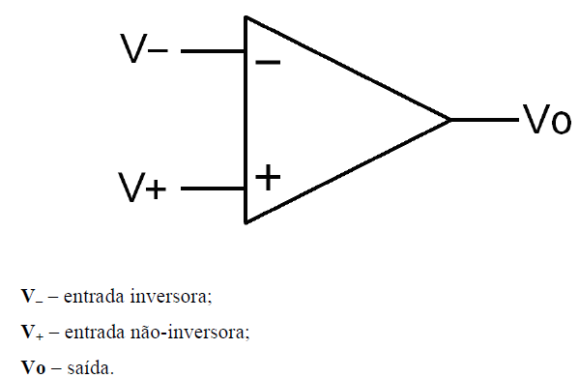

Ações de Controle
Universidade Federal do Maranhão
Teoria de Controle
Realização de controladores
Analógico: AMPOP

Slide 17
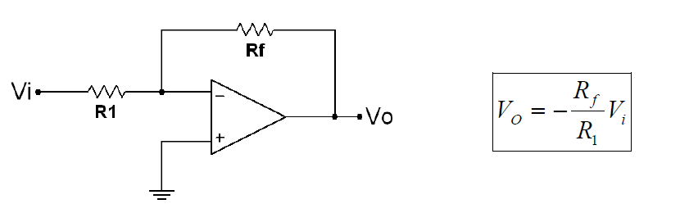
Ações de Controle
Universidade Federal do Maranhão
Teoria de Controle
Realização de controladores
Analógico: AMPOP – Amplificador Inversor

Slide 18
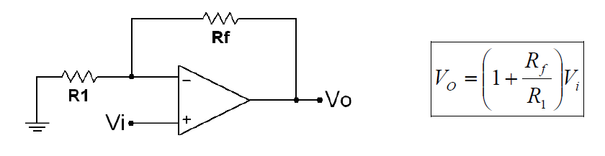
Ações de Controle
Universidade Federal do Maranhão
Teoria de Controle
Realização de controladores
Analógico: AMPOP – Amplificador não Inversor

Slide 19
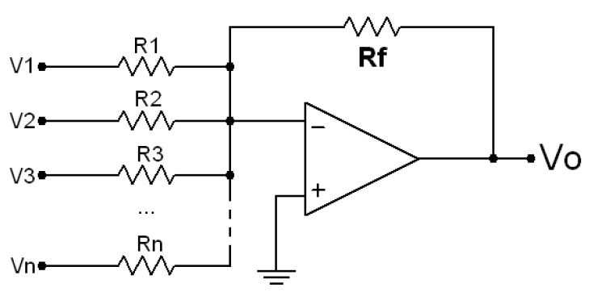
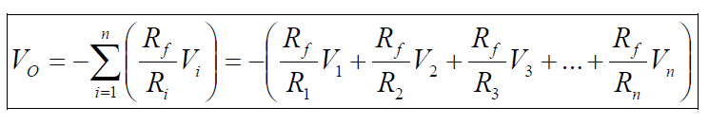
Ações de Controle
Universidade Federal do Maranhão
Teoria de Controle
Realização de controladores
Analógico: AMPOP – Amplificador Somador inversor

Slide 20
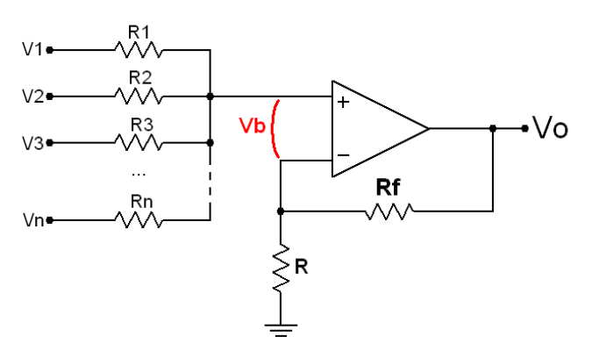
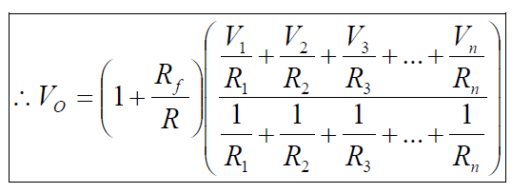
Ações de Controle
Universidade Federal do Maranhão
Teoria de Controle
Realização de controladores
Analógico: AMPOP – Amplificador Somador não inversor

Slide 21
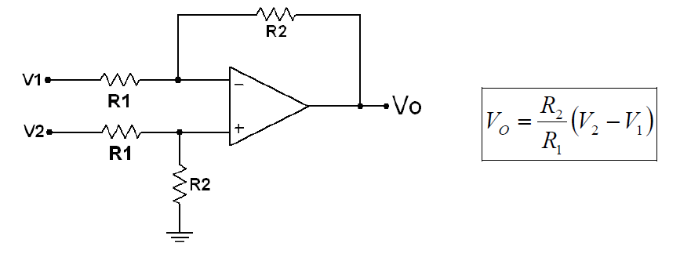
Ações de Controle
Universidade Federal do Maranhão
Teoria de Controle
Realização de controladores
Analógico: AMPOP – Amplificador Somador não inversor

Slide 22
Ações de Controle
Universidade Federal do Maranhão
Teoria de Controle
Realização de controladores
Analógico: AMPOP – Amplificador Diferencial

Slide 23
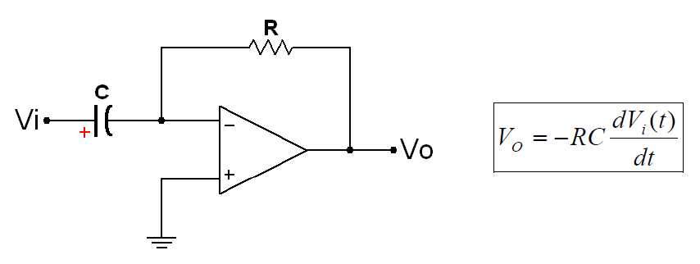
Ações de Controle
Universidade Federal do Maranhão
Teoria de Controle
Realização de controladores
Analógico: AMPOP – Amplificador Diferenciador

Slide 24
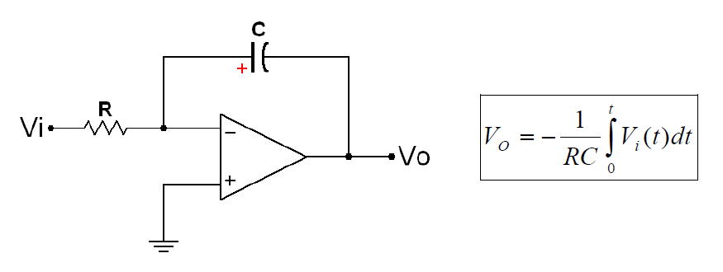
Ações de Controle
Universidade Federal do Maranhão
Teoria de Controle
Realização de controladores
Analógico: AMPOP – Amplificador Integrador

Slide 25

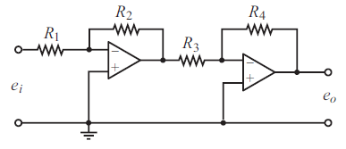

Ações de Controle
Universidade Federal do Maranhão
Teoria de Controle
Realização de controladores
Analógico: AMPOP – Realização dos controladores PID com Ampop
PROPORCIONAL

Slide 26
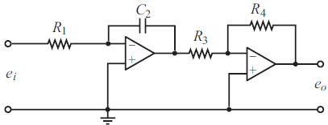

Ações de Controle
Universidade Federal do Maranhão
Teoria de Controle
Realização de controladores
Analógico: AMPOP – Realização dos controladores PID com Ampop
INTEGRAL

Slide 27
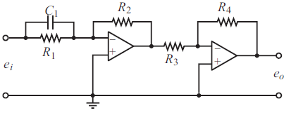

Ações de Controle
Universidade Federal do Maranhão
Teoria de Controle
Realização de controladores
Analógico: AMPOP – Realização dos controladores PID com Ampop
PROPORCIONAL DERIVATIVO

Slide 28
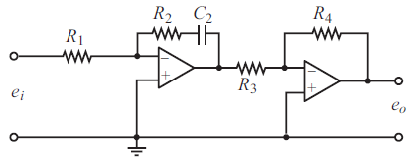

Ações de Controle
Universidade Federal do Maranhão
Teoria de Controle
Realização de controladores
Analógico: AMPOP – Realização dos controladores PID com Ampop
PROPORCIONAL INTEGRAL

Slide 29
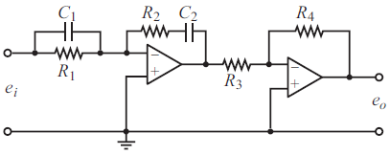
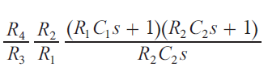
Ações de Controle
Universidade Federal do Maranhão
Teoria de Controle
Realização de controladores
Analógico: AMPOP – Realização dos controladores PID com Ampop
PROPORCIONAL INTEGRAL DERIVATIVO

